Slide 1

BÀI 1:
BẦU TRỜI TUỔI THƠ

Slide 2
Tiết 13,14: TÓM TẮT VĂN BẢN THEO NHỮNG YÊU CẦU KHÁC NHAU VỀ ĐỘ DÀI

Slide 3
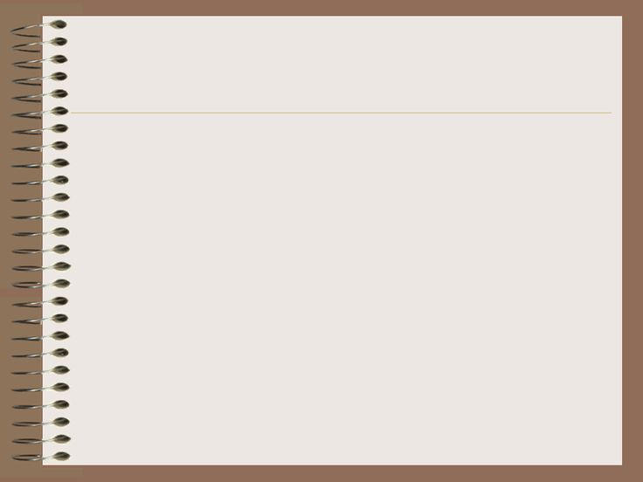

YÊU CẦU CỦA KIỂU VĂN BẢN
1. Yêu cầu của kiểu văn bản

Slide 4

Yêu cầu:
HS đọc thông tin trong SGK, nêu các yêu cầu đối với một văn bản tóm tắt? Gạch chân các từ khóa để ghi nhớ?

Slide 5
1. Yêu cầu của một văn bản
1. Phản ánh đúng nội dung của văn bản gốc
2. Trình bày được ý chính, những điểm quan trọng của văn bản gốc.
3. Sử dụng các từ ngữ quan trọng của văn bản gốc.
4. Đáp ứng được các yêu cầu khác nhau về độ dài của văn bản tóm tắt

Slide 6
2. Bảng kiểm tham khảo
BẢNG KIỂM TÓM TẮT MỘT VĂN BẢN | Đạt | Không đạt
- Nội dung đúng với văn bản gốc
- Trình bày được những ý chính, những điểm quan trọng của văn bản gốc
- Sử dụng những từ ngữ quan trọng của văn bản gốc
- Đáp ứng được yêu cầu về độ dài
- Đảm bảo yêu cầu về chính tả, diễn đạt

Slide 7
II. PHÂN TÍCH BÀI TÓM TẮT THAM KHẢO

Slide 8

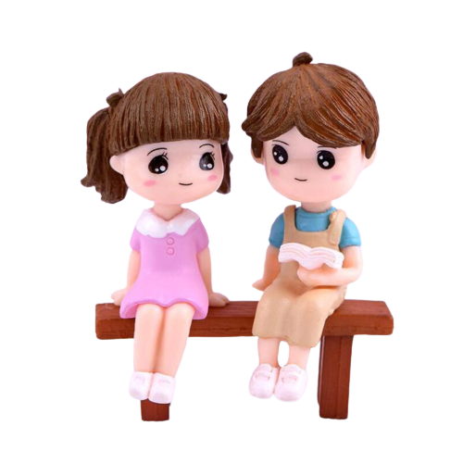
Thảo luận theo cặp bàn
1) Văn bản tóm tắt có phản ánh trung thành nội dung của văn bản gốc không?
2) Văn bản tóm tắt có trình bày được những ý chính, những điểm quan trọng trong văn bản gốc không?
3) Nêu một số từ ngữ quan trọng của văn bản gốc được thể hiện trong văn bản tóm tắt.
4) Nhận xét về độ dài của văn bản tóm tắt 1 và 2.
Đọc hai văn bản tóm tắt “ Sơn Tinh, Thuỷ Tinh” trong SGK (trang 27-28) và trả lời các câu hỏi?

Slide 9

II. PHÂN TÍCH BÀI TÓM TẮT THAM KHẢO
Cách tóm tắt văn bản:
- Tóm tắt văn bản dựa trên các ý chính, giữ nguyên các từ ngữ quan trọng.
- Nếu muốn tăng độ dài văn bản tóm tắt, có thể tăng các sự việc phụ.

Slide 10
III. THỰC HÀNH VIẾT THEO CÁC BƯỚC
1.Trước khi tóm tắt
2. Viết văn bản tóm tắt
3. Chỉnh sửa

Slide 11
1.Trước khi tóm tắt
a. Đọc kĩ văn bản gốc
b. Xác định nội dung chính cần tóm tắt
c. Xác định yêu cầu về độ dài của văn bản tóm tắt

Slide 12
2. Viết văn bản tóm tắt
- Sắp xếp các ý chính của văn bản gốc theo một trình tự hợp lí.
- Dùng lời văn của em kết hợp với những từ ngữ quan trọng trong văn bản gốc để viết văn bản tóm tắt.
- Chú ý đảm bảo yêu cầu về độ dài của văn bản tóm tắt.

Slide 13
3. Chỉnh sửa
- Đánh giá bài tóm tắt và chỉnh sửa theo bảng kiểm

Slide 14
BẢNG KIỂM TÓM TẮT MỘT VĂN BẢN | Đạt | Không đạt
- Nội dung đúng với văn bản gốc
- Trình bày được những ý chính, những điểm quan trọng của văn bản gốc
- Sử dụng những từ ngữ quan trọng của văn bản gốc
- Đáp ứng được yêu cầu về độ dài
- Đảm bảo yêu cầu về chính tả, diễn đạt

Slide 15
IV. LUYỆN TẬP
Lớp chia 4 nhóm
- Nhiệm vụ 1 –Tóm tắt văn bản
“ Bầy chim chìa vôi”
- Nhiệm vụ 2 –Tóm tắt văn bản “ Ngôi nhà trên mây”

Slide 16

Đề bài: Tóm tắt văn bản “Bầy chim chìa vôi” (Nguyễn Quang Thiều)
1. Bước 1. Trước khi tóm tắt
Mục đích viết
Giới thiệu nội dung chính của văn bản gốc để lưu giữ làm tài liệu hoặc chia sẻ với người đọc.
Người đọc
Thầy cô, bạn bè và những người quan tâm đến văn bản.

Slide 17
1. Bước 1. Trước khi tóm tắt
a. Đọc kĩ văn bản gốc
Chuyện hai anh em Mên và Mon đi đò ra bãi cát giữa sông để cứu tổ chim sắp bị ngập nước và xúc động khi chứng kiến cảnh đàn chim bé bỏng bứt khỏi dòng nước khổng lồ bay lên.
Nội dung cốt lõi

Slide 18
b. Xác định nội dung chính cần tóm tắt
Ý chính các phần
Phần (1): Khoảng hai giờ sáng, trời mưa to, hai anh em Mên và Mon không thể ngủ được vì sợ những con chim chìa vôi ở bãi sông bị chết đuối.
Phần (2): Hai anh em Mên và Mon vẫn lo rằng tổ chim chìa vôi sẽ bị ngập, chìm trong dòng nước lớn. Hai anh em nghĩ cách mang tổ chim vào bờ.
Phần (3): Mên và Mon đi đò ra dải cát giữa sông và xúc động khi chứng kiến cảnh chim bố, chim mẹ dẫn bầy chim non bay lên, bứt khỏi dòng nước khổng lồ.
Từ ngữ quan trọng
hai giờ sáng, hai anh em Mên và Mon, chim chìa vôi, chết đuối, dải cát giữa sông, bay lên khỏi dòng nước lớn,…

Slide 19
c. Xác định yêu cầu về độ dài của văn bản tóm tắt
Phần (1): Hai anh em Mên và Mon sợ những con chim chìa vôi ở bãi sông bị chết đuối.
Ý lớn
Phần (2): Hai anh em nghĩ cách mang tổ chim vào bờ.
Phần (3): Mên và Mon đi ra sông và chứng kiến cảnh bầy chim non bay lên khỏi dòng nước.
Hai giờ sáng, trời mưa to, hai anh em không ngủ được, hai anh em lo bầy chim bị ngập chìm trong dòng nước lớn, hai anh em đi đò ra dải cát giữa sông, chim bố, chim mẹ dẫn bầy chim non bay lên…
Ý nhỏ

Slide 20
TÓM TẮT BẦY CHIM CHÌA VÔI
Văn bản 1:
Hai anh em Mên và Mon sợ những con chim chìa vôi ở bãi sông bị chết đuối. Sau đó, hai anh em nghĩ cách mang tổ chim vào bờ. Chúng đi ra sông và chứng kiến cảnh bầy chim non bay lên khỏi dòng nước.
Văn bản 2:
Khoảng hai giờ sáng, trời mưa to, hai anh em Mên và Mon không thể ngủ được vì sợ những con chim chìa vôi ở bãi sông bị chết đuối. Chúng vẫn lo rằng tổ chim chìa vôi sẽ bị ngập, chìm trong dòng nước lớn. Hai anh em nghĩ cách mang tổ chim vào bờ. Mên và Mon đi đò ra dải cát giữa sông và xúc động, nhận ra chúng đã khóc từ lúc nào, khi chứng kiến cảnh chim bố, chim mẹ dẫn bầy chim non bay lên, bứt khỏi dòng nước khổng lồ, “thực hiện xong chuyến bay quan trọng, đầu tiên và kì vĩ nhất trong đời chúng”. Mên và Mon trở về nhà “nhìn nhau và cùng bật cười ngượng nghịu”.

Slide 21
3. Bước 3. Chỉnh sửa
1) Yêu cầu đối với VB tóm tắt và một vài lưu ý khi tóm tắt VB. (SGK tr.27, 29).
2) Ưu điểm và hạn chế trong bài làm.
3) Chỉnh sửa bằng Phiếu chỉnh sửa.
4) Tự đánh giá bằng Bảng kiểm.

Slide 22
BẢNG KIỂM
Nhiệm vụ: Xem lại các bước làm bài và đọc kĩ lại bài viết,
tự đánh dấu (x) vào ô Đạt hoặc Không đạt
STT | Tiêu chí | Đạt | Không đạt
1 | Đọc kĩ văn bản gốc để hiểu đúng nội dung, chủ đề của văn bản.
2 | Xác định nội dung chính cần tóm tắt.
3 | Sắp xếp các nội dung chính theo một trật tự hợp lí.
4 | Xác định yêu cầu về độ dài của VB tóm tắt.
5 | Viết văn bản tóm tắt theo trật tự nội dung chính đã xác định.
6 | Đọc lại bản tóm tắt và chỉnh sửa bản tóm tắt.

Slide 23
HƯỚNG DẪN TỰ HỌC
Hoàn thiện lại bài viết theo phiếu chỉnh sửa.
Thực hành tự tóm tắt VB “Đi lấy mật” và “Ngôi nhà trên cây”, tr.33.
Chuẩn bị phần Nói và nghe: Trao đổi về một vấn đề mà em quan tâm.

Slide 24


